Slide 1
第五讲 科学职业的若干问题
刘永谋
liuyongmou@ruc.edu.cn

Slide 2
第五讲 科学职业的若干问题
科学是如何职业化的？
科学职业的特点和规范
科学职业中的马太效应与权威

Slide 3
一、什么是科学职业化？

Slide 4
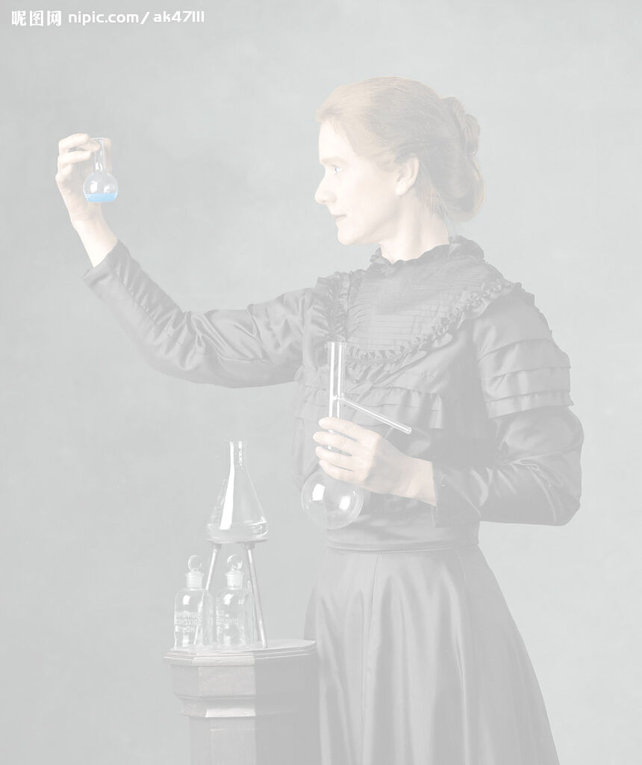
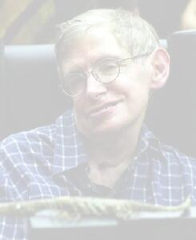
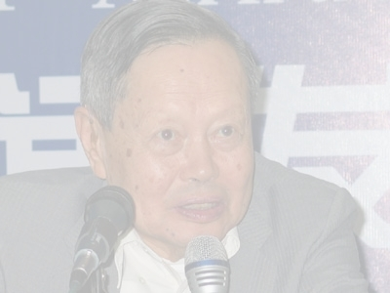
霍金、居里夫人、杨振宁
在今天，科学家已经是一种职业或职位。

Slide 5
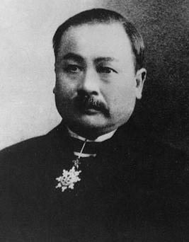
1、古代和中世纪
近代科学活动和科学家的社会角色是经过几个世纪的发展才出现在西欧的若干国家之中的，到了19世纪以后，这种科学活动及科学家角色才传播到世界其他地方。
詹天佑

Slide 6
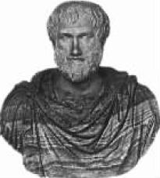
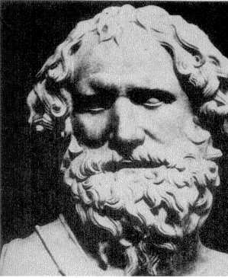
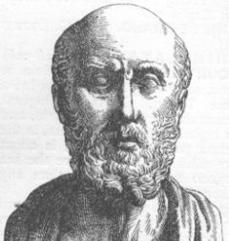
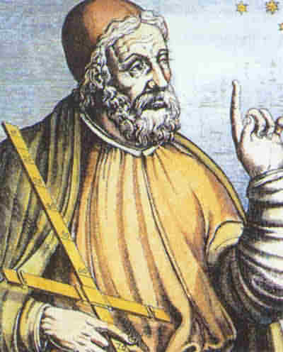
哲学家
技术人员
医生
占星术士·炼金术士
亚里士多德、阿基米德、希波克拉底、托勒密

Slide 7

阿拉伯寺院和僧侣
伊斯兰寺院的僧侣学院
埃兹哈尔大学
埃兹哈尔大学的校徽

Slide 8
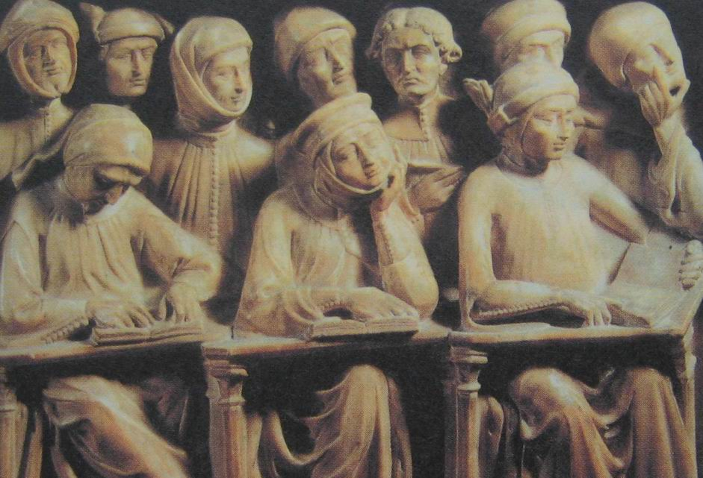
欧洲的教堂、神职人员及大学
近代大学雏形
波伦那大学
世俗大学教师出现
波伦那大学法学院学生在听课

Slide 9
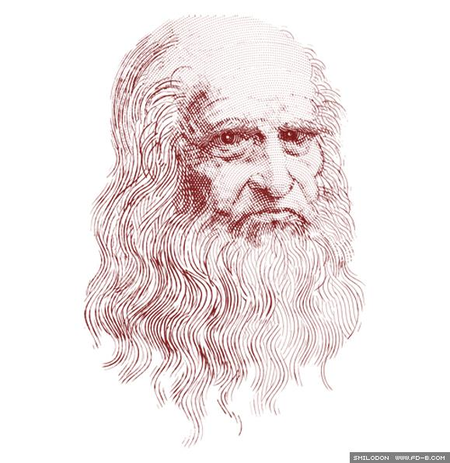
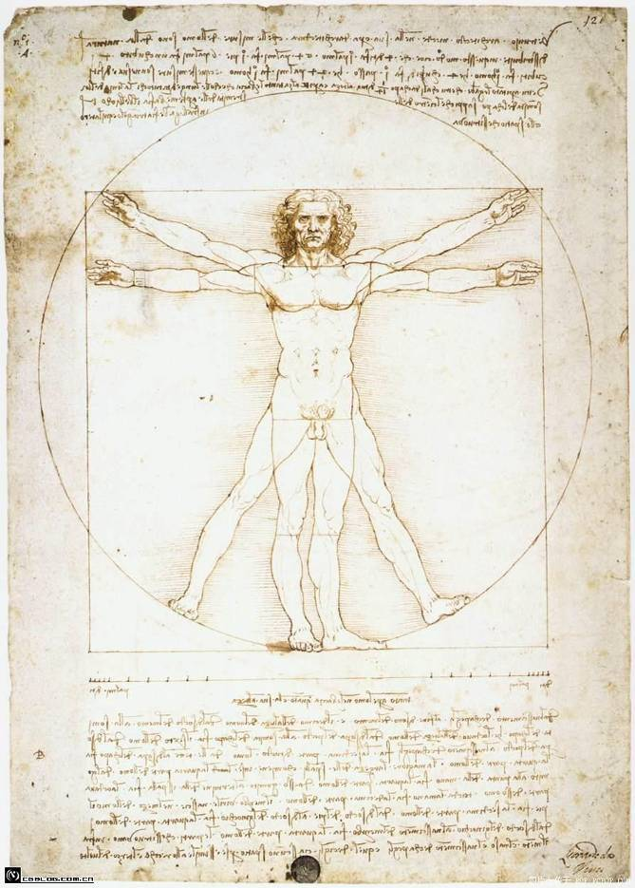
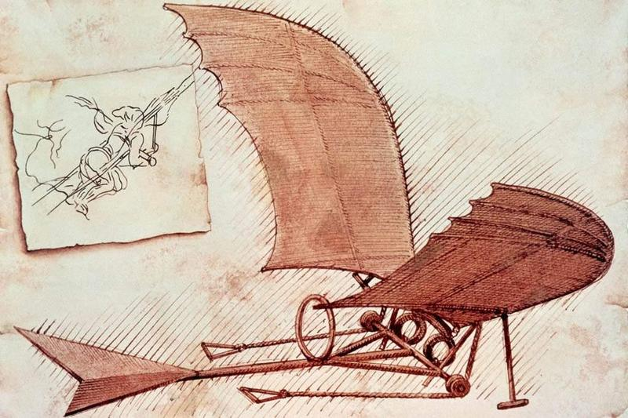
艺术家和工匠
达芬奇是画家、雕塑家、工程师、建筑师、生理学家、生物学家、哲学家等 。
达芬奇及其解剖学手稿、飞行器设计图

Slide 10
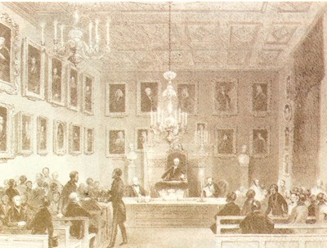
2、 科学体制化的开端：英国
“有闲阶级的业余爱好”
英国皇家学会
《哲学汇刊》
英国皇家学会在开会

Slide 11
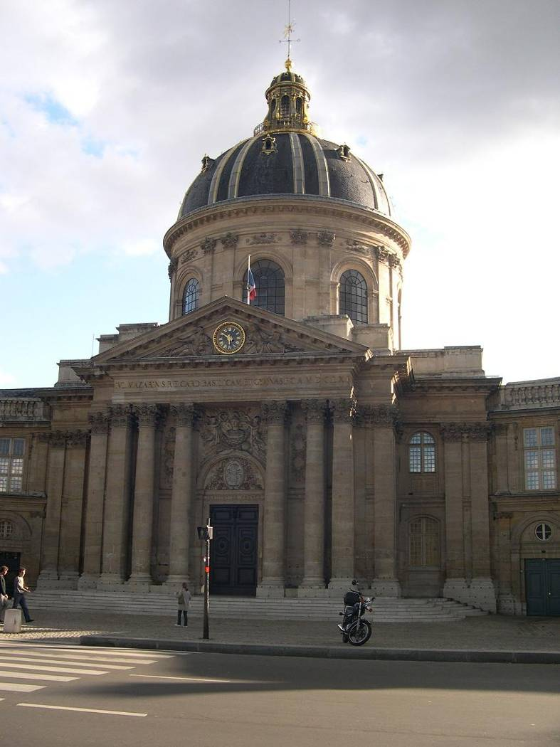
3、科学专门化第一步：法国
法国科学院
政府主导
法国科学院

Slide 12
4、德国大学的科学职业化
德国大学改革
德国式研究型大学
正教授制度
私人讲师制度
实验室制度

Slide 13
5、美国大学的科学职业化
学习德国
系
课题中心
研究生院

Slide 14
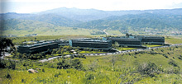
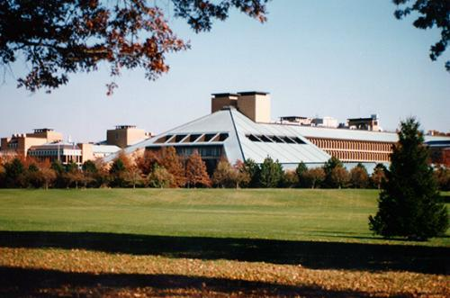
6、工业实验室与政府机构中的科学家
德国工业实验室
美国工业实验室
政府科学家
IBM实验室、贝尔实验室外景

Slide 15
二、科学职业的特点

Slide 16
1、科学职业的特点
专门训练
间接服务于社会
经济收入特殊
不独立开业。

Slide 17
2、小科学发展为大科学
科学家激增
科学文献爆炸增长
科学成为一种生活方式
科学耗资巨大
科学成为集体事业

Slide 18
3、科学家的社会规范
技术规范
行为规范

Slide 19
普遍主义
这条规范强调科学的标准到处都是一样。只要是科学真理，不管它的来源，都服从于不以个人为转移的普遍标准。科学发现的权利和理论论据的评价是根据发现和理论本身的固有价值和科学的标准来进行的，而与国家、种族、阶级、宗教、年龄等无关。

Slide 20
公有主义
这条规范是从对实际物品的公共所有制的含义引申出来的，认为所有科学的重大发现都是社会合作的产物，因而归属于这个共同体。任何一个以个人命名的规律和理论都不归于发明者和他的后嗣所有，也并不给这些人使用和支配的特殊权利。

Slide 21
无私利性
这条规范指的是从事科学活动的、创造科学知识的人不应以科学谋取私利。科学家从事科学活动的唯一目的是发展科学知识而不是其他，科学家不能因为个人原因来评价一致科学观点或思想，不能以任何方式从自己的研究中谋取个人私利。科学家科研绝不是为了赚钱或盈利，而是热衷于探索和发现，是内在的科学兴趣。

Slide 22
有条理的怀疑主义
所有的科学知识，不论是新的还是老的，都要经过仔细的检查才能被接受，科学家对自己和别人的工作都应该采取怀疑的态度。科学家对已经发现的错误应该公开宣布。

Slide 23
三、科学职业中的“马太效应”与权威

Slide 24
1、马太效应
科学职业的优势积累效应
棘轮效应
后果

Slide 25
声望与毕业学校
1901年－1912年诺奖获得者毕业学校：调查了其中在美国获得学位的74位获奖者，拥有21所大学的博士学位，55％是从5所大学获得学位的。其中，哈佛16.9%，哥伦比亚大学14.9%，伯克利大学8.1%，霍普金斯大学8.1%，普林斯顿大学8.1%。
美国科学院院士毕业学校：哈佛17.9%，哥伦比亚大学9.6%，霍普金斯大学9.1%，芝加哥大学8.2%，耶鲁大学6.8%。

Slide 26
2、科学权威
科学权威不同于行政权威
科学家所作的贡献和他因为这种贡献得到的承认
科学权威的左右

Slide 27
3、科学是年轻人的事业
科学家的年龄段主要集中在25－44岁。
科学家做出伟大贡献的年龄一半在45岁以下，在科学家平均年龄增高的情况下也很少超过50岁。

Slide 28
创新年龄
有人指出，杰出科学家做出重大贡献的最佳年龄区在25～45岁之间，其最佳峰值年龄和首次贡献的最佳成名年龄随着时代的变化而逐渐增大。16世纪杰出科学家的成名年龄、最佳峰值年龄分别为22岁、25岁，20世纪杰出科学家的成名年龄、最佳峰值年龄分别为33岁、37岁。
年代 | 成名年龄 | 最佳峰值年龄
1501～1600 | 22 | 25
1601～1700 | 26 | 28
1701～1800 | 29 | 32
1801～1900 | 31 | 35
1901～1960 | 33 | 37

Slide 29
科学家角色与年龄
科学家角色的变化
科学界的老人政治

Slide 30
学科条理化与年龄结构
不同学科和专业条理化程度不同，成熟科学更为有条理，物理学和化学比生物学更有条理。
在条理化程度高的学科中，经验积累不那么重要，年轻人可以迅速达到学科的最前沿，因而成名早、出成果早。
学科转移。

Slide 31
谢谢！

